Slide 1
ПРЕДШКОЛСКА УСТАНОВА “ПОЛЕТАРАЦ” ТРГОВИШТЕ

Slide 2
Предшколска установа "Полетарац" у Трговишту обезбеђује дневни боравак деце узраста од 1,5 год.до поласка у школу и реализује програмске задатаке у оквиру васпитно-образовног рада, превентивно-здравствене и социјалне заштите деце. У овој радној години у Установи бораве деца узраста од 1,5 год. до 6,5 година.

Slide 3
У Предшколској установи у Трговишту и групама припремног предшколског програма, организацијом целодневног, полудневног и четворочасовног припремног предшколског програма при основним школама и других посебних и повремених облика рада Установа задовољава развојне потребе, интересовања и жеље деце, а смештајем и збрињавањем деце излази у сусрет и потребама родитеља.

Slide 4
Својим стручним кадром Установа успева да одговори свим постављеним задацима и на тај начин оправда циљ свога деловања.
Основни циљ рада Установе је да, у складу са могућностима и развојним потребама деце, у оквиру делатности и могућности остварује опште и посебне циљеве. Један од приоритетних задатака је и обухват све деце у години пред полазак у школу обавезним припремним програмом.

Slide 5
Своју делатност Установа остварује кроз:
-васпитање и образовање деце, њихов моторни, сензорно-перцептивни, социо-емоционални и интелектуални развој, неговање стваралаштва и комуникације и припрему за успешно укључивање у живот и школу;
-превентивну здравствену заштиту деце којом се чува здравље, спречавају болести, деформитети и психички поремећаји;

Slide 6
Својим стручним кадром Установа успева да одговори свим постављеним задацима и на тај начин оправда циљ свога деловања.
Основни циљ рада Установе је да, у складу са могућностима и развојним потребама деце, у оквиру делатности и могућности остварује опште и посебне циљеве. Један од приоритетних задатака је и обухват све деце у години пред полазак у школу обавезним припремним програмом.

Slide 7
УПИС ДЕЦЕ
Уколико желите да Ваше дете електронским путем пријавите у предшколску установу не морате да достављате документа, јер се она аутоматски прибављају из Матичне књиге рођених и Централног регистра обавезног социјалног осигурања.
Када родитељ, старатељ или хранитељ поднесе захтев преко Портала, предшколска установа ће доделити деловодни број захтеву и обавестити га преко Портала о даљим корацима. обратити предшколској установи

Slide 8
На Порталу можете изабрати опцију да ли ће обавештење примати на мејл или путем смс поруке.
Пријава електронским путем није могућа за родитеље који нису држављани Републике Србије.
За децу самохраних родитеља, децу жртава насиља у породици, децу са сметњама у психофизичком развоју, децу из породица које користе неки облик социјалне заштите, и др. предшколска установа је у могућности да прихвати пријаву електронским путем, али је потребно је да доставе додатну документацију на адресу електронске поште pupoletaractrg@mts.rs , којом доказује наведени статус.

Slide 9
Уколико родитељи нису у могућности да поднесу захтев путем електронске услуге, потребно је да преузму захтев ЛИНК, и доставе заједно са додатном документацијом на адресу електронске поште предшколске установе pupoletaractrg@mts.rs.
За детаљније информације може се обратити предшколској установи

Slide 10
СУПЕР ПРОЈЕКАТ
СУПЕР пројекат реализује се у сарадњи са Министарством просвете, науке и технолошког развоја. У СУПЕР пројекат укључено је 50 локалних самоуправа и предшколских установа широм Србије, па тако и наша Предшколска установа “Полетарац” Трговиште, са којима ће се радити на развијању професионалних компетенција васпитача и стручних сарадника у ПУ за квалитетно инклузивно ПВО, на јачању капацитета запослених ,као и на унапређивању законског оквира за предшколско васпитање и образовање.

Slide 11
Поред тога, Европска унија је обезбедила и донацију за опремање предшколских установа које су укључене у СУПЕР пројекат, за дидактичку, ИТ опрему и намештај , што је допринело квалитетнијем инклузивном предшколском васпитању и образовању.

Slide 12
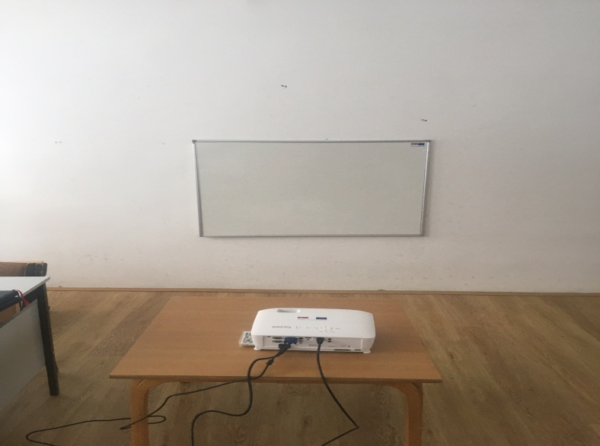
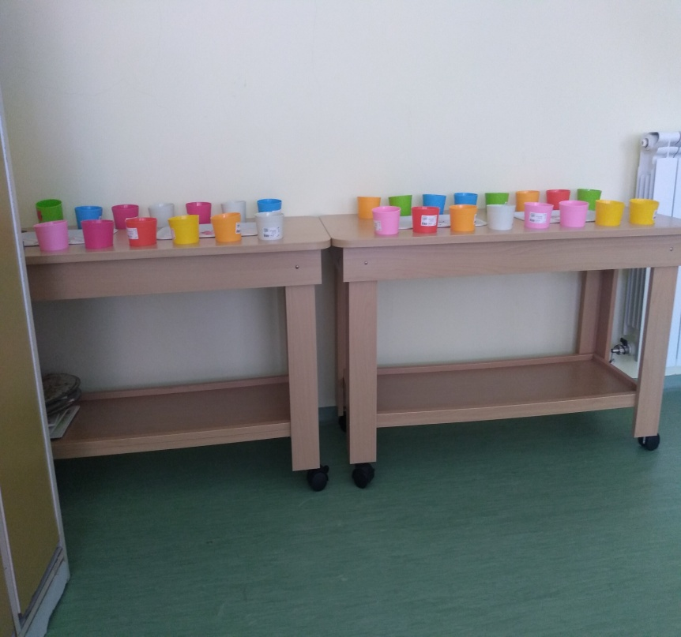
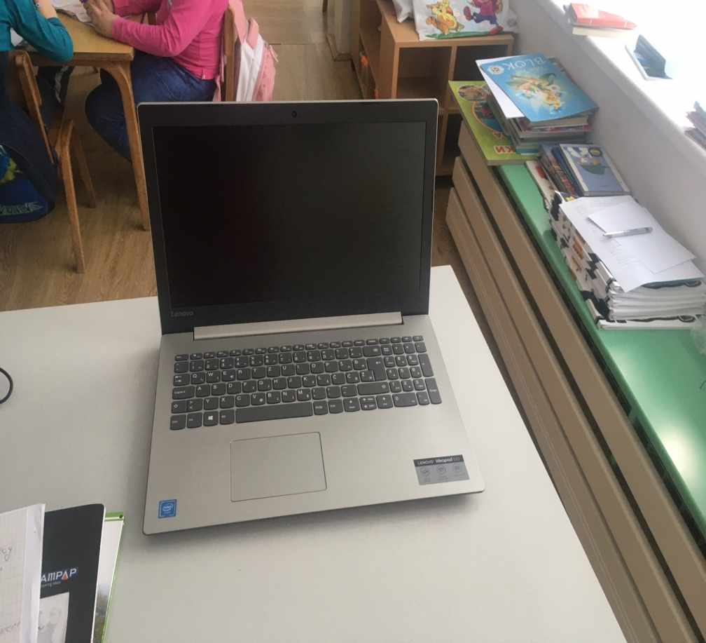
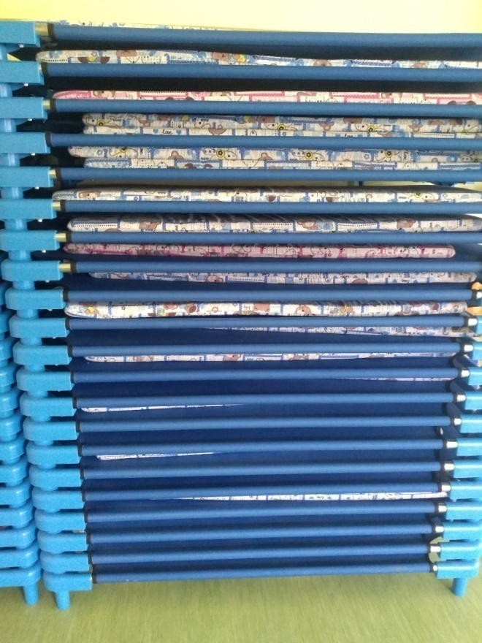

Slide 13
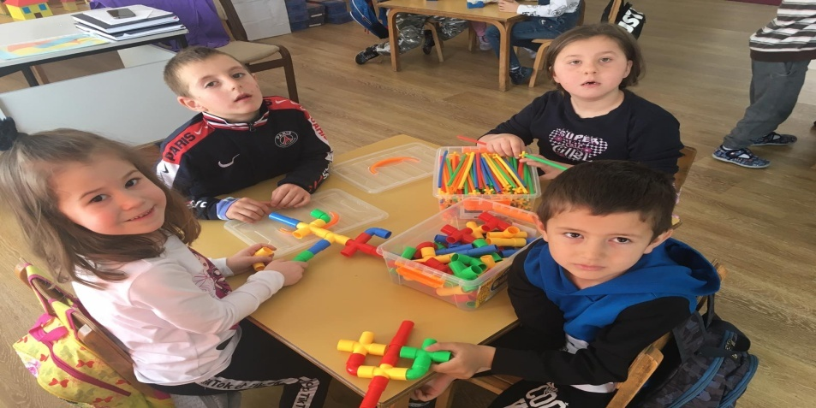
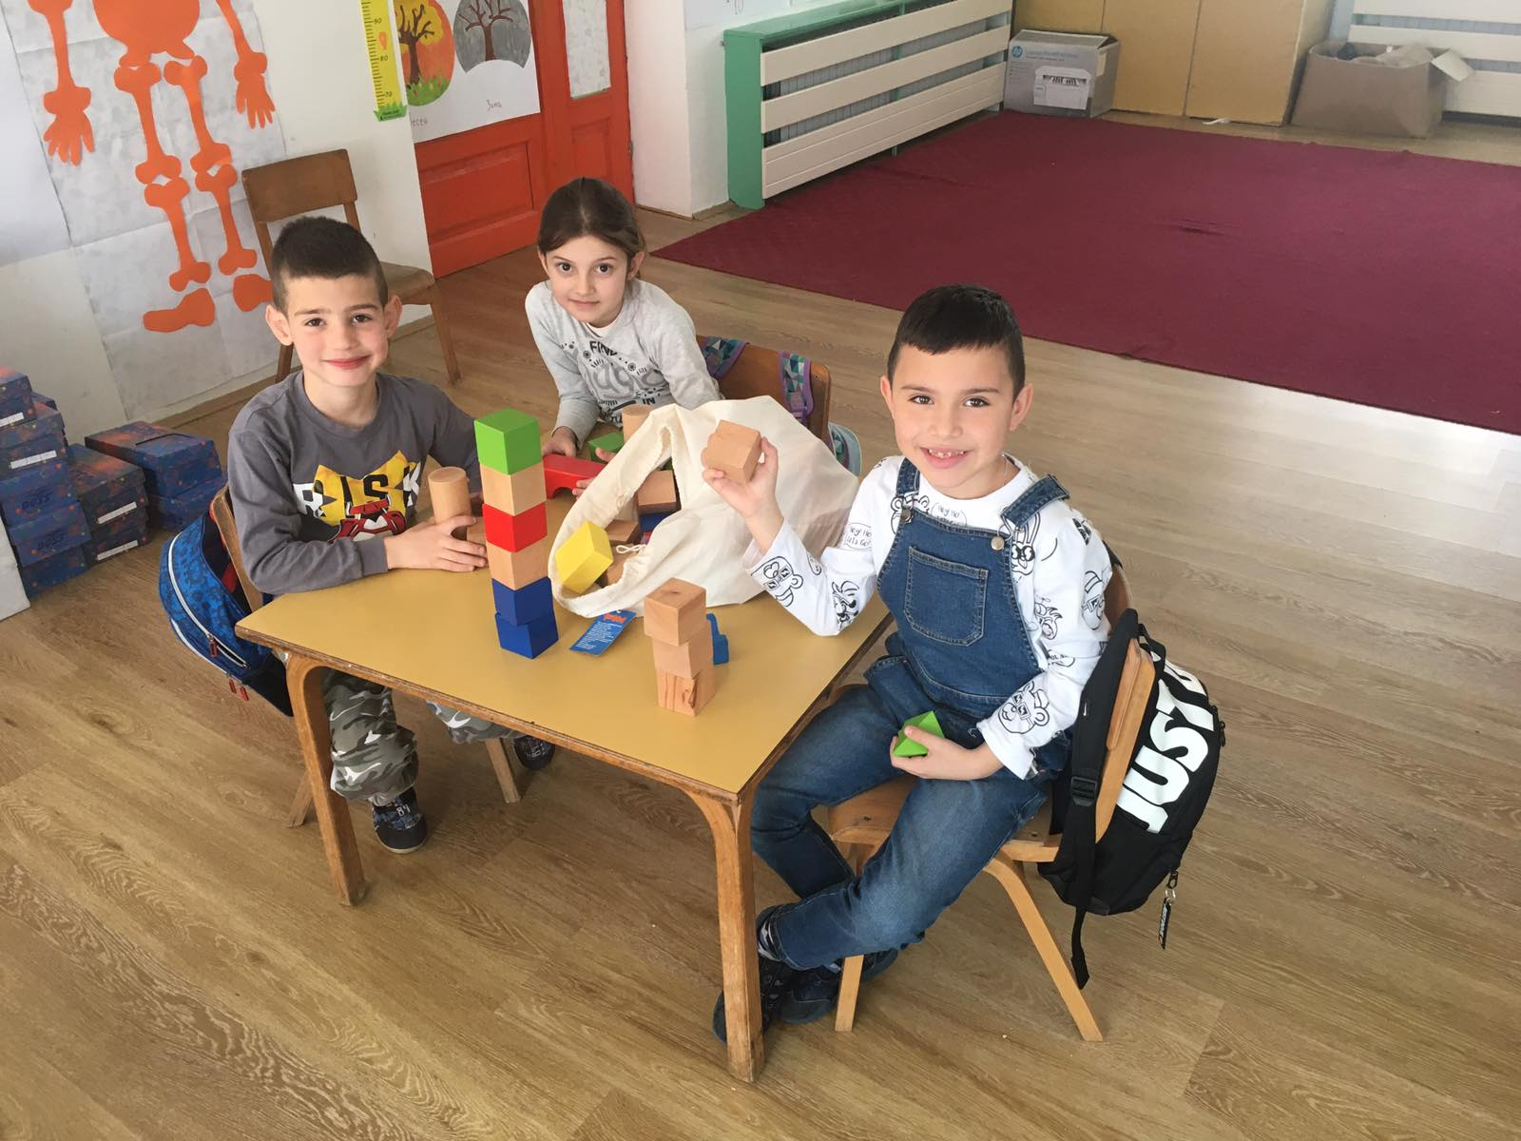
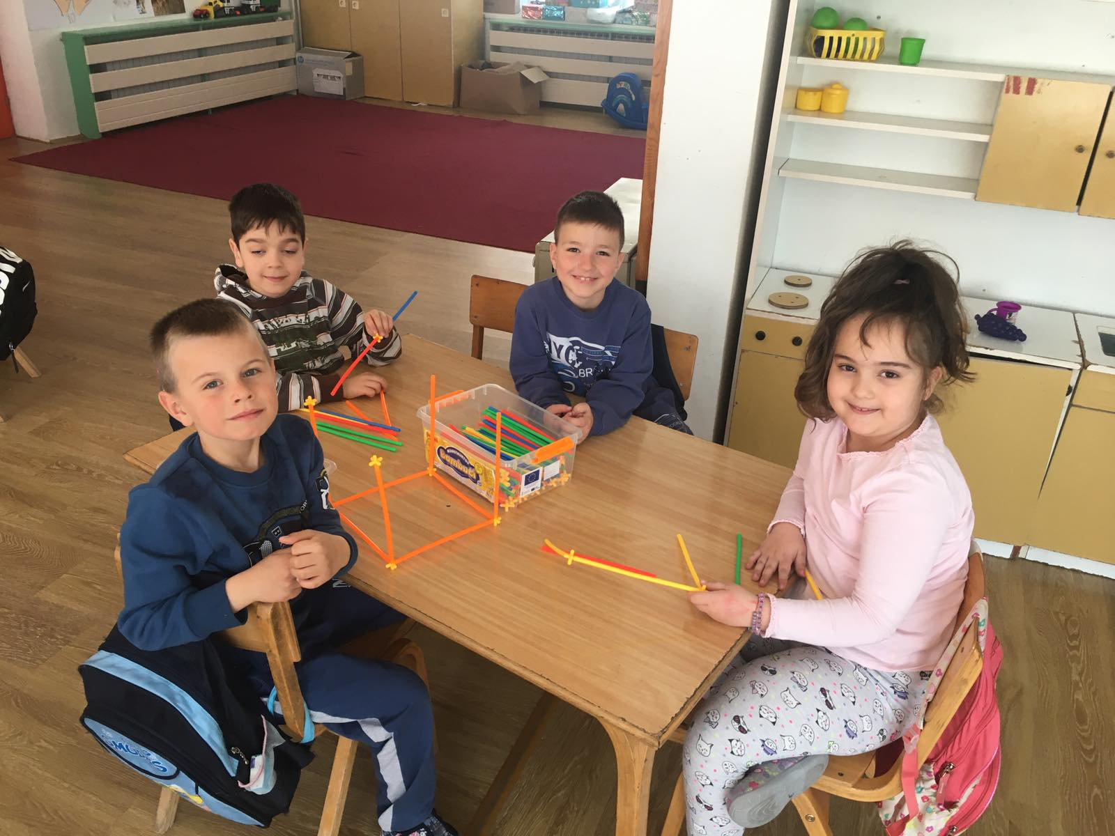

Slide 14
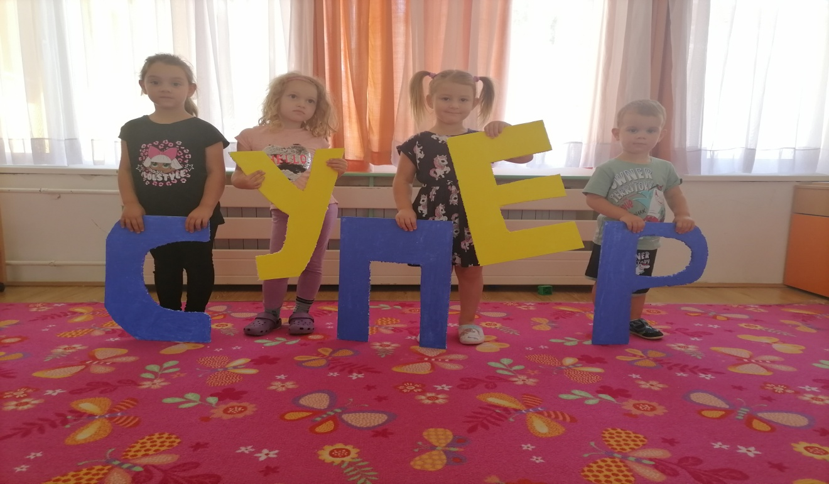

Slide 15
МАСКЕНБАЛ
Дана 22.06.2021.год. Одржана је и авршна приредба предшколцима у част. Тим поводом одржан је маскенбал све деце ПУ “Полетарац” Трговиште и истурених одељења Доњег Стајевца и Радовнице.Посетили смо локалну самоуправу где нас је дочекала председница општине Миљана Стојановић Златковић и поделила пакетиће. након тога се председница општине придружила деци и заједно са њима отишла у ПУ “Полетарац” где је одржана мини приредба у дворишту вртића. Приредби су присуствовали представници локалне самоуправе као и родитељи.

Slide 16
